Slide 1
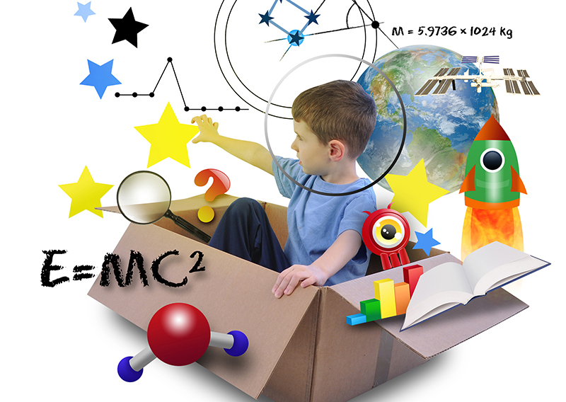
Формирование инженерного мышления, а так же формирования предпосылок ИКТ грамотности у дошкольников

Slide 2
Инженерное мышление
Особый вид мышления, формирующийся и проявляющийся при решении инженерных задач, позволяющий быстро, точно и оригинально решать поставленные задачи, направленные на удовлетворение технических потребностей в знаниях, способах, приемах с целью создания технических средств и организации технологий. Оно позволяет видеть проблему целиком с разных сторон и находить связи между ее частями, видеть одновременно систему, надсистему, подсистему, связи между ними и внутри них.

Slide 3
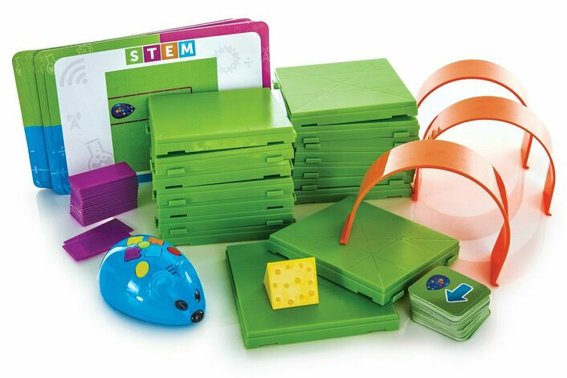
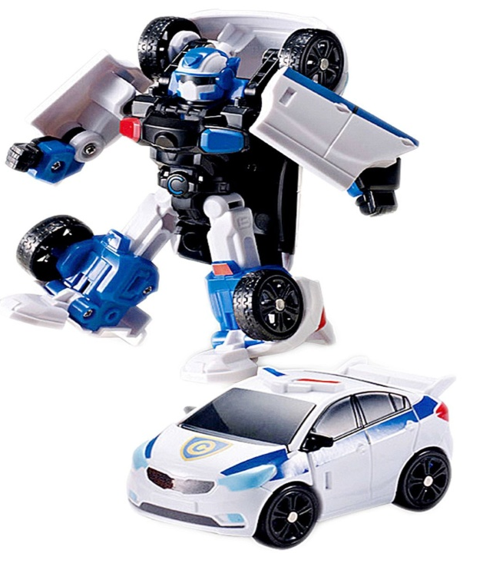
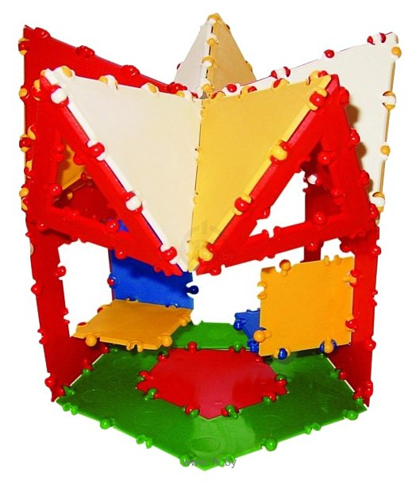
Инженерный
тип мышления
необходим …
Для «погружения» ребенка в техномир (приучение с раннего возраста исследовать цепочку «кнопка — процесс — результат» )
Для получения представлений о начальном моделировании, как о части научно-технического творчества.
Основы моделирования должны естественным образом включаться в процесс развития ребёнка так же, как и изучение формы и цвета.
Для изучения и эксплуатации техники
Notes:
Зачатки инженерного мышления необходимы ребенку уже с малых лет, так как с самого раннего детства он находится в окружении техники, электроники и даже роботов. Инженерный тип мышления необходим….

Slide 4
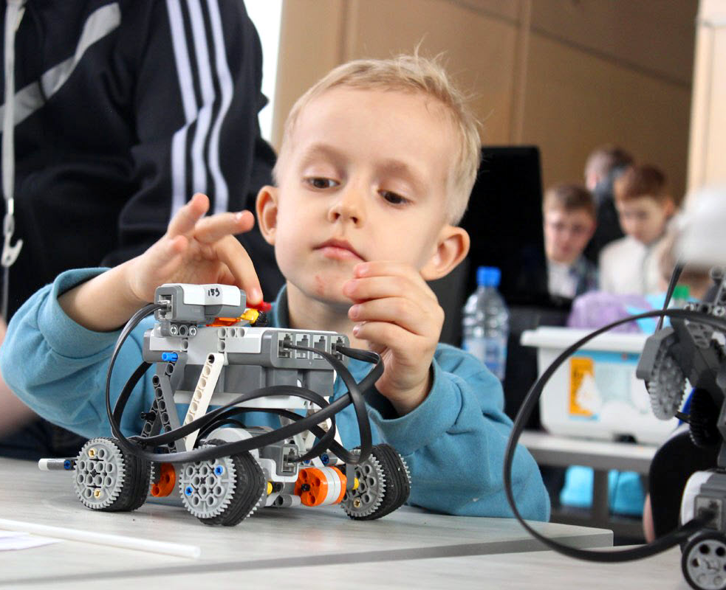
Современные дети живут в эпоху активной информатизации, компьютеризации и роботостроения. Сегодня государство испытывает острую потребность в высококвалифицированных специалистах, обладающих высокими интеллектуальными возможностями. И начинать готовить будущих инженеров нужно не в вузах, а значительно раньше – в дошкольном возрасте, когда у детей особенно выражен интерес к техническому творчеству.

Slide 5
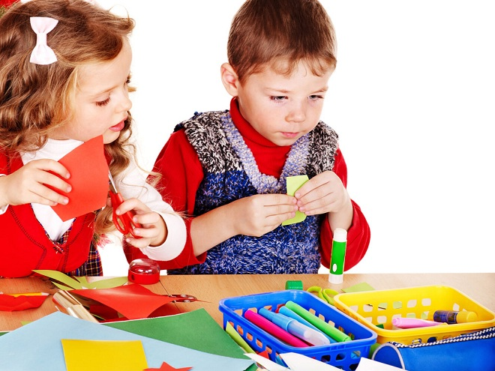
Формировать инженерное мышление у ребенка это воспитать человека
творческого
с креативным мышлением
способным ориентироваться в мире высокой
технической оснащенности
умеющим самостоятельно создавать новые
технические формы
Notes:
Инженерное мышление – активная форма творческого мышления.

Slide 6
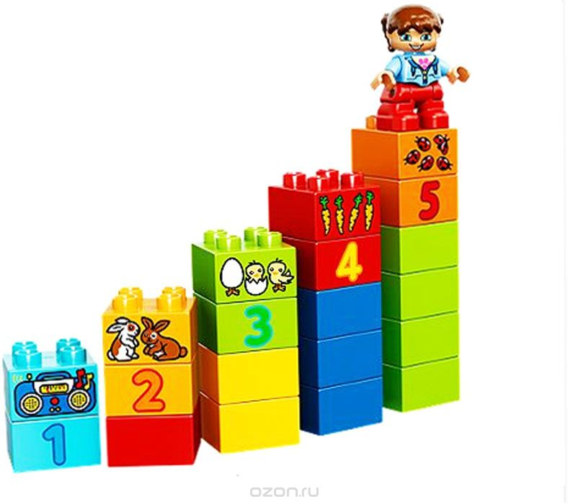
Инженерное мышление объединяет различные виды мышления:
логическое
творческое
наглядно-образное
практическое
теоретическое
техническое и др.
Notes:
Главные из перечисленных видов мышления – творческое, наглядно-образное и техническое. Все они начинают формироваться еще в раннем детстве

Slide 7
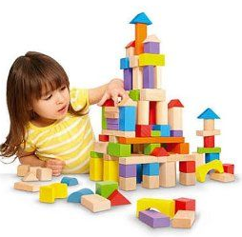
способность комбинировать
рассуждать
устанавливать логические связи
развивать внимание сосредоточенность
развивать творческое мышление
способность к самостоятельным видам работы
гуманизм
Notes:
Необходимо развивать у дошкольников ряд основных качеств инженерного мышления. Это ….

Slide 8
Этапы формирования предпосылок инженерного мышления дошкольников
Iэтап - технологический. Дети рассматривают основные компоненты конструктора закрепляют знания о величине, цвете, размере и количестве деталей, знакомятся со схемами сборки моделей, закрепляют технологию конструирования и алгоритмического мышления.
II этап – практический. Сборка моделей, работа построения маршрута по алгоритму. Развиваются умения выбирать и отсчитывать предметы из большого количества деталей по образцу и количеству; определять направление присоединения деталей. Закрепляются повторно цвет, форма, размер деталей, пространственная ориентировка (слева, справа, вверху, внизу).
III этап - создание алгоритма действия. На этом этапе дети учатся излагать мысли в четкой логической последовательности, отстаивать свою точку зрения, анализировать ситуацию и самостоятельно находить ответы на вопросы путем логических рассуждений.

Slide 9
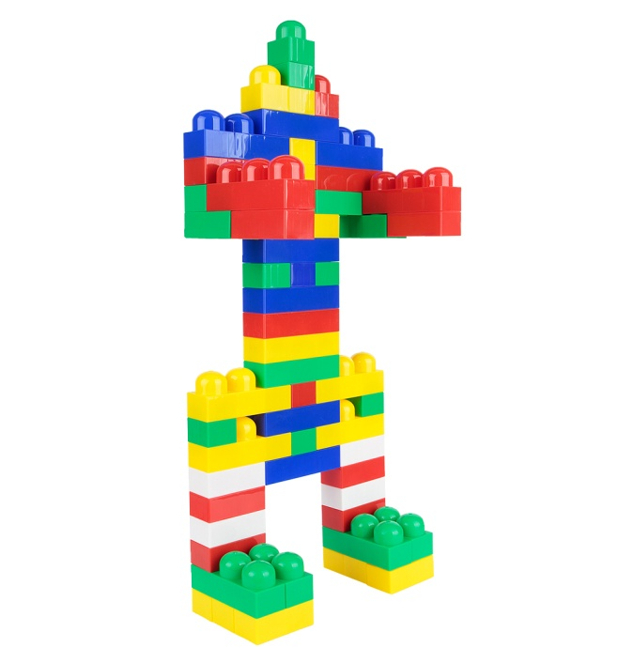
Инженерное мышление дошкольников формируется на основе научно-технической деятельности:
легоконструирование
конструирование из крупногабаритных модулей
конструирование из бумаги
конструирование из природного материала
практическое конструирование
компьютерное конструирование
Notes:
Конструирование больше, чем другие виды деятельности подготавливает почву для развития инженерного мышления у детей.

Slide 10
…Не обрушивайте на ребенка лавину знаний…
Под лавиной знаний могут быть погребены пытливость и любознательность…»
В.А. Сухомлинский

